Slide 1


Кто и как на самом деле пользуется системой?
Екатерина Литвинова
Notes:
Добрый день, коллеги! Меня зовут Екатерина Литвинова и я работаю с компанией Materialise в качестве функционального аналитика. Сегодня мы с Вами будем говорить о качестве программного продукта с точки зрения функциональной пригодности. Я расскажу почему мы в своей команде озаботились этим вопросом и чего достигли, какие преимущества получили и чем это пригодится Вам.

Slide 2

Notes:
Знакомьтесь, это Фредди. А наш продукт - онлайн-система для работы с медицинскими заказами. Мы как компания помогаем планировать операции, занимаемся 3D печатью имплантов и направителей. Мы делаем мир лучше и здоровее.
В своей текущей реинкарнации наша система зародилась почти 5 лет назад.
Продукт продолжает развиваться, пополняясь новыми партнерами и новым функционалом. Уже выпущено 11 полноценных релизов и готовится 12й.
Кроме того, наш отдел занимается разработкой и других экспериментальных медицинских проектов.
Специфика нашего бизнеса заключается в полной взаимной изолированности аналитиков и конечных пользователей. Это происходит потому что хирурги, работающие в системе, являются не нашими клиентами, а клиентами партнёров, которые их к нам привели.

Slide 3

Notes:
Наши первые релизы строились на слепом доверии менеджеру продукта: раз он говорит, что этот функционал нужен, то так тому и быть. И это при том, что ни он, ни мы не общались с пользователями.
Но в начале 2017 года у нас сменился менеджер продукта на временно исполняющего его обязанности. И как вам известно, нет ничего более постоянного, чем что-то временное. Временно – это оказалось на год. Так вышло, что новому менеджеру продукта мы доверяли еще больше. Потому беклог был кардинально отрефакторен и некоторый ранее реализованный функционал выбросили так как по мнению временного менеджера продукта он не использовался.
Получается, что мы тратили раньше кучу времени и сил на разработку, развитие и поддержку функционала, который, возможно, никогда не использовался. А значит компания получала нулевой возврат своих инвестиций.
В поиске нового менеджера продукта перед нами встал вопрос: как объективно определить какой функционал используется и необходим пользователям, а на что не стоит тратить время на разработку и поддержку? Говоря другими словами, мы пришли к необходимости ретроспективного анализа в своих проектах.

Slide 4






Признаки необходимости ретроспективного анализа
Notes:
Здесь необходимо сделать лирическое отступление. То, что лично мы в своем проекте почувствовали необходимость в ретроспективном анализе, совсем не означает, что это нужно Вам. Потому давайте поговорим о целевой аудитории.
Во-первых, такой анализ нужен тем, у кого от релиза к релизу появляются противоречивые требования к продукту. Сегодня с пеной у рта заказчик доказывает, что первой должна открываться форма создания заказа. А завтра слезно просит изменить на список всех заказов продавца. Это звоночек, что первичное выделение профилей пользователей могло оказаться не корректным. Возможно, Вам требуется их пересмотреть и для разных групп продавцов должно применяться разное поведение системы.
Во-вторых, Вам могут обращаться со «странными» вопросами в поддержку. Например, что заказ не может быть создан, хотя «я все ввел». Возможно, тот самый пользователь, который должен создавать заказы, не обладает всей информацией, которая считалась необходимой согласно первичному анализу.
В третьих, Вас должно беспокоить, что после релиза нет НИКАКИХ вопросов по новой функциональности. Возможно, ее не нашли или того хуже - она никому не нужна?
Еще больше усугубляется ситуация, когда у Вас, как и у нас нет доступа к конечным пользователям и некого спросить «ну как вам?» Или система B2C, и пользователей так много, что сложно сделать репрезентативную выборку их мнений.
И даже если все с виду хорошо, уже спустя год работы системы стоит удостовериться, что все хорошо и система работает как задумывалось. И даже если не так, как задумывалось, то по крайней мере удобно для пользователей. Почему именно год? Потому что бизнес, как и природа, подвержен сезонным колебаниям и выборка за меньший период может отказаться не репрезентативной.
Получается, что ретроспективный анализ нужен в очень многих, если не во всех проектах.

Slide 5

Notes:
А это значит нам придется разобраться с тем как делать ретроспективный анализ.
Начнем с самого начала: с тех самых бизнес-требований, которые были положены в основу системы. Ведь цель ретро-анализа – проверить насколько результаты первичного анализа соответствуют реальности.
Но за что же хвататься? Не будем изобретать велосипед, а воспользуемся хорошо нам известными инструментами сбора и анализа требований. Можно провести опрос, интервью или анкетирование, можно сделать фотографию рабочего дня, можно проанализировать существующие рабочие инструкции.
Если все это работает на вашем проекте, я очень за вас рада. Единственным пожеланием будет: проводите такой анализ регулярно и… не забывайте, что люди врут. Специально или неосознанно.
Кроме того, как вы помните, специфика нашего бизнеса заключается в полной взаимной изолированности аналитиков и конечных пользователей. Мы не можем провести интервью. Даже выборочные. Мы не можем разослать опросный лист. Потому в поисках объективной информации мы стали копаться в себе - в собственной системе.
Нам в этом смысле повезло: поскольку система медицинская, то одним из обязательных требований является аудит всех действий пользователей, изменяющих данные. Это необходимо, чтобы в случае расследования можно было восстановить картину событий.

Slide 6

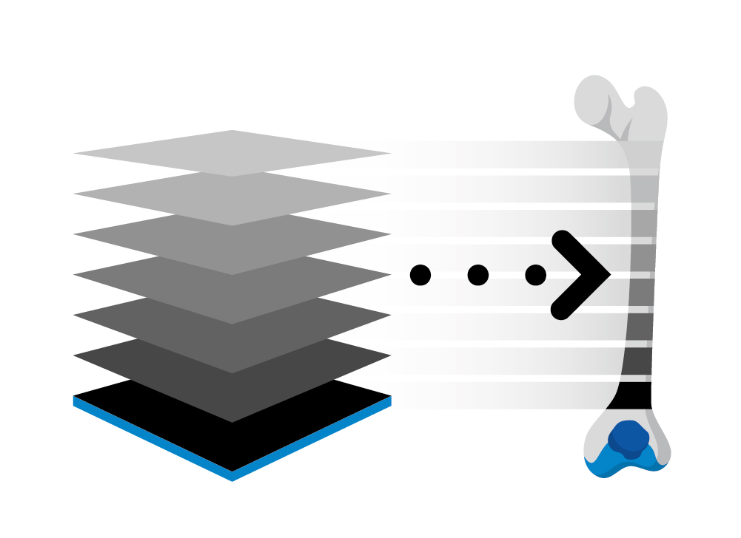


Какие данные мы смогли получить?
70%
Notes:
Какие ценные данные мы смогли получить в результате самоанализа? Давайте рассмотрим на примере.
Для того, чтобы планировать операцию, необходимо заглянуть внутрь болезни, а значит не обойтись без снимков пациента. Как-то у нас запросили много дорогого сложного функционала для загрузки снимков из госпиталя без авторизации в системе.
Мы провели исследование: какие роли загружают снимки пациентов. И оказалось, что на 70% это наши сотрудники.
Конечно, из этого факта можно сделать два различных вывода:
Первый. Что хирурги не обладают необходимыми навыками работы с компьютером или не хотят тратить своё ценное время на рутину, а значит развивать направление загрузки снимков из госпиталей не стоит.
Второй. Что существующий функционал настолько скуден, что не удовлетворяет пользователей и его необходимо срочно развивать.
Мы решили не рисковать, а запустили пилотный проект, горазд меньшего масштаба, чем планировалось изначально. Он показал, что первый вывод оказался правильным. Хирургам гораздо больше нравится держать в руках скальпель, чем мышку.
Как видите, в системах аудирующих изменения, уже содержатся важные данные, которые стоит собирать, анализировать и использовать для принятия дальнейших решений.

Slide 7




Как может выглядеть процесс ретро-анализа?
Notes:
Но давайте зададимся вопросом: был ли наш ретроспективный анализ хоть сколько-нибудь системным? Если обобщить, то пример, о котором я рассказала, выглядит так…
При возникновении проблем, мы обращались к данным аудита и усиленно пытались придумать можно ли вообще имеющиеся данные использовать в решении проблемы и как это сделать наилучшим образом. Получается, что мы подходили к решению проблем реактивно. И процесс явно нуждался в улучшениях.
Мы решили действовать проактивно. В первую очередь поставили себе цель - через месяц после окончания проекта анализировать его результаты.
Да, спустя месяц после одного из релизов мы попытались понять как результаты проекта отражены в аудите. Но данных удалось раздобыть крайне мало, а потому выводы не радовали красочностью и репрезентативностью.
Процесс все еще нуждался в улучшениях, потому мы решили заранее заботиться о том как результаты проекта будут отражены в аудите.

Slide 8

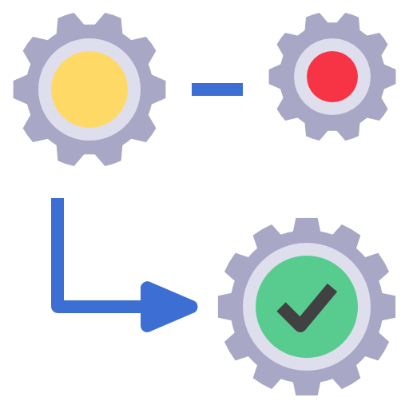
Рабочий процесс ретроспективного анализа
Notes:
Это значит, что при первичном анализе необходимой функциональности мы заранее можем и должны определить критерии успешности проекта или его составных частей и придумать как мы соберем данные анализа этих критериев.
В таком случае появится возможность расширить аудит еще на этапе разработки проекта. А значит нам будет что проанализировать и сделать выводы.
Конечно, время для анализа необходимо запланировать, чтобы в спешке нового проекта была возможность проанализировать результаты и сделать выводы.
Это рабочий процесс ретро-анализа на основании аудита. Он хорошо зарекомендовал себя. Но скоро и его оказалось мало.

Slide 9
Почему обычного аудита оказалось мало?
Внешние пользователи
Использовали Internet Explorer
Не использовали другие браузеры
Notes:
А мало оказалось именно данных собираемых в аудите изменений. Давайте снова обратимся к примеру.
В нашем проекте следующим вопросом возникшем на пути, стала поддержка функционала в разрезе браузеров.
Стоит ли поддерживать сложный функционал в старых версиях браузеров, если им мало пользуются?
Стоит ли улучшать работу на мобильных устройствах? Или никому это не нужно?
Важно ли исправить отложенные ошибки прошлых релизов? Или этого все равно никто не почувствует?
Нам необходимо было понять: готовы ли пользователи откататься от устаревшего Internet Explorer в пользу других браузеров. И ключевой вопрос: какому количеству внешних пользователей будет трудно переключиться? Для этого нам надо было понять долю пользователей, которые не являются нашими сотрудниками, пользовались когда-либо Internet Explorer, и никогда не заходили в нашу систему из других браузеров.
Подобных задач возникало много. Потребности превосходили возможности существующего аудита. Все время появлялись новые требования.
Поэтому мы решили строить полноценную систему сбора информации о действиях пользователей.

Slide 10








Как это работает?
tracker.js
Notes:
В качестве технического решения был выбран так называемый Elastic Stack. Как это работает?
При работе нашей системы в браузере специальные фрагменты JavaScript отправляют информацию об интересующих нас событиях на сервер, и все данные сохраняются в базу ElasticSearch.
Аналитик и менеджер продукта пользуются средствами визуализации и анализа данных Kibana. Не скажу, что они на 100% нас удовлетворяют, но всегда есть возможность выгрузить сырые данные в Excel, чтобы сопоставить их с данными из других источников или, например, провести более сложный частотный анализ.

Slide 11








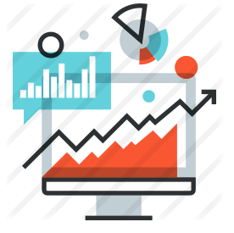
Какие данные собирать?
Timestamp
Тип
события
Тип
объекта
Пользователь
Роль и Место
Тип
устройства
Операционная
система
Браузер
Специфичные
данные
Notes:
Событий много и без определенной их стандартизации не обойтись. Мы выделили для себя следующие параметры, которые обязательны для каждого события.
Во-первых, это временная метка события, чтобы знать когда оно произошло.
Собственно, тип события. Например, попытка авторизации в системе или просмотр офиса. Тип объекта, над которым выполняется действие. Например, заказ, пользователь или офис.
В четвертых, данные о пользователе, включая его роль, идентификатор, если есть, и в обязательном порядке его местоположение.
На волне современных переживаний по поводу слежки за пользователями также хочется затронуть вопрос приватности.
Мы не копались и не будем копаться в данных пациентов и пользователей. Наоборот, мы всячески их защищаем, например, выполняя требования GDPR. А потому никаких личных данных мы не собираем в статистике.
Конечно, же узнаем, с какого устройства заходил пользователь, какая у него операционная система и какой браузер.
Для большинства событий собираются также специфичные данные, такие как, например, время загрузки для события загрузки файлов или тип скачиваемого файла для события скачивания файла.

Slide 12
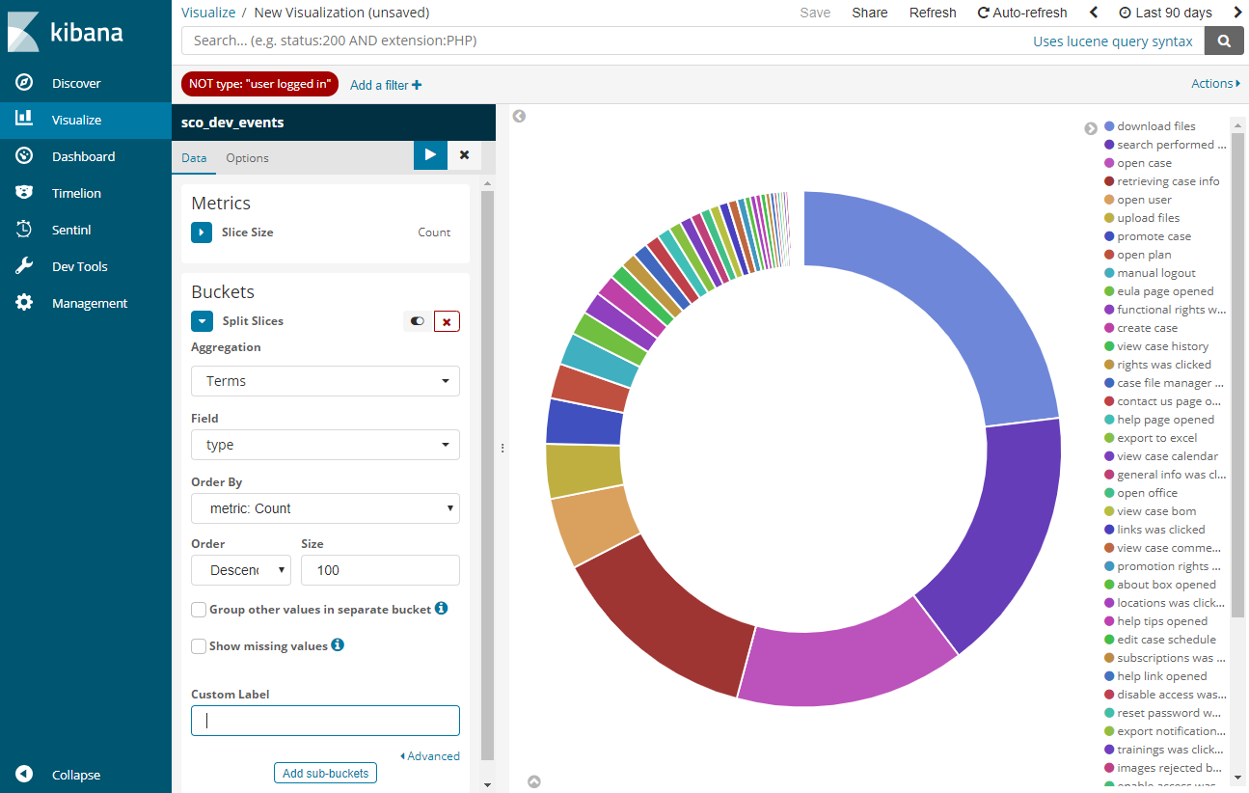
Пример визуализации
Notes:
Для наглядности давайте рассмотрим результат сбора и анализа данных на примере.
В несколько кликов в Kibana можно настроить вот такую диаграмку распределения количества событий в зависимости от их типа. Это статистика с нашего сервера разработки за последние 90 дней.
Всего 14 типов визуализации данных. Также эти данные можно выгрузить в Excel для сопоставления с информацией из других источников или другого анализа.

Slide 13




Какие события анализировать?
Notes:
Итак, после разворачивания платформы для сбора статистики неизменно возникает вопрос: за сбор каких событий браться в первую очередь?
Мы для себя на него ответили так: ключевые, связанные с новой или дорабатываемой функциональностью, не отраженные в аудите. При чем всеми этими характеристиками может обладать одно событие.
В нашем первом релизе статистики мы включили только три типа событий: открытие заказа, скачивание файлов, загрузка файлов.
Почему открытие заказа? Заказ является ключевой сущностью нашей системы, а потому данные по открытию заказов позволили нам понять как часто, насколько интенсивно и с помощью каких устройств наши пользователи посещают систему.
Почему скачивание файлов? Мы считаем эту функциональность ключевой, поскольку хирург и инженеры обмениваются информацией через файлы снимков, плана операции и другие.
А вот загрузка файлов попала в эту компанию еще и потому, что в следующем проекте планировалось дорабатывать эту функциональность.
Уже в течение месяца после релиза мы вместе с менеджером продукта составили беклог типов событий с указанием приоритетов.
На текущий момент мы выполнили уже весь беклог и за первый год мы превысили отметку в 50 типов событий.

Slide 14
Что делать и сколько это стоит?
Понять и сформулировать потребности
Выбрать инструмент сбора статистики
Развернуть и настроить инструмент сбора статистики
Реализовать сбор отдельных метрик
Протестировать решение
1-2 чел*недели
1 чел*недели
1 чел*неделя
0,2 чел*недели
на 1 событие
Notes:
Итого, для запуска проекта нам потребовалось:
понять и сформулировать свои потребности
выбрать инструмент сбора статистики
развернуть и настроить его
реализовать сбор отдельных метрик
протестировать решение
Конечно, ничто не даётся бесплатно. Нам это стоило несколько недель подготовки аналитика и архитектора. Далее около одной недели на развертывание и в среднем до дня на анализ, разработку и тестирование каждого нового типа события.

Slide 15






Рабочий процесс аналитика сегодня
Notes:
На текущий момент наш рабочий процесс выглядит так:
Во-первых, когда менеджер продукта приходит с потребностями, в добавок к обычному процессу выяснения требований мы стараемся проверить рабочие гипотезы, используя нашу статистику.
Например, при решении отказаться от поддержки устаревшего SilverLight контрола, мы проанализировали его использование различными ролями и смогли убедить менеджера продукта пойти на эти непопулярные меры.
Я все-таки говорю, «стараемся», потому что идеи бывают настолько новы, что данных для их проверки может просто не быть.
Во-вторых, на этапе описания требований к системе аналитик теперь обязательно добавляет раздел посвящённый сбору метрик качества разрабатываемого функционала.
Фактически мы планируем как будем проверять использование функционала ещё до реализации решения.
В третьих, разработка теперь включает не только уже привычное написание тестов, но и сбор статистики.
В четвертых, мы обязательно тестируем сбор статистики наравне с основным функционалом, ведь некорректные данные хуже, чем их отсутствие.
И наконец, спустя несколько месяцев мы делаем анализ метрик

Slide 16
Пример
Поддержка
браузеров
Notes:
Давайте рассмотрим наш процесс на примере одного функционала.
Для того, чтобы снимки пациентов можно было использовать для планирования операции, они должны соответствовать определенным стандартам качества. Обычно проверкой снимков занимаются сотрудники нашей компании вручную. Но в начале прошлого года к нам обратились представители бизнес-подразделения с предложением делать экспресс-проверку снимков уже при загрузке. Это необходимо, чтобы не давать загрузить отвратительные экземпляры и файлы не являющиеся снимками, например, весь рабочий стол или фильм.
Итак, стартовали анализ. На основании имеющихся данных мы смогли принять решение какие браузеры поддерживать, чтобы удовлетворить больше 60% пользователей.
При описании требований к функционалу были продуманы метрики. Оказалось трудным держать себя в руках и не записывать в базу малейший чих пользователя и системы. Нас в этом плане уравновесили разработчики своей экономичностью.
При тестировании выявили несколько незначительных недочетов в сборе статистики, исправили и… отрелизили систему.

Slide 17

Ждем данных…
Notes:
… и тут наберемся терпения…
Функционал новый.
Запуск пока только с одним пилотным партнером.
Спустя 2 месяца мы сделали анализ, но поняли только тот факт, что оно работает.
Чтобы получить сколько-нибудь репрезентативную статистику о качестве работы нам пришлось прождать больше трёх месяцев.

Slide 18








Преимущества наличия статистики
Notes:
Сейчас мы уже собрали достаточно данных, чтобы прийти к менеджеру продукта с предложениями.
Во-первых, как мы можем адаптировать функционал для других партнёров.
Во-вторых, предложить идеи куда нужно развиваться.
В третьих, показать какой ранее реализованный функционал не пригодился.
В четвертых, избежать лишних трат на заведомо не нужный функционал.
И это я говорю только о проекте экспресс-проверки снимков при загрузке! Мы уже сейчас вместе с менеджером продукта полностью пересмотрели содержание следующего проекта.
Кроме того, мы теперь стараемся делать пилотные проекты, собирать статистику и проверять свои гипотезы при малых затратах. При этом не так жалко выбросить функционал, если он не пригодился.
Имея статистику мы можем принять обоснованное решение об отказе от поддержки старых версий браузеров и устаревших технологий.
И наконец, не только наш менеджер продукта оценил подход. Менеджеры продуктов синтегрированных с нашим обращаются за статистикой, а соседние команды запланировали в ближайших релизах перенять наш опыт.

Slide 19




Наши грабли
Notes:
Но в этом всем великолепии есть и невероятные сложности. Итак по порядку.
Если аналитику не составляет особого труда добавить требования к параметрам собираемой статистики относительно нового функционала, то уже на этапе разработки возникает искушение сэкономить и не реализовывать каждый новый параметр. Ведь у нас еще столько функционала, который требуется бизнесу. И приходится каждый раз напоминать менеджерам продукта и проекта как было раньше, выдерживать бои, но не отступать от генерального плана.
Во-вторых, аналитики неожиданно обнаружили собственное внутреннее сопротивление. В пылу новых проектов нужно постоянно напоминать себе о необходимости сделать ретро-анализ и целенаправленно планировать эти активности.
Но даже если вы запланировали активность ретро-анализа, может оказаться, что данных для него еще попросту не накопилось. Нужно быть готовым вернуться к анализу собранной статистики через 2-3-4 месяца. Это объективная реальность.
Может так случиться, что эти грабли окажутся для вас непреодолимы и вы не сможете запустить конвейер регулярного пост-анализа. Но игра стоит свеч. Собранная статистика обязательно будет полезна для планирования новой функциональности и тушения пожаров.

Slide 20




Выводы
1
2
3
4
Notes:
Какие выводы мы для себя сделали?
Знания - это сила. А сбор статистики – это мощный инструмент получения новых знаний о том как на самом пользуются продуктом.
Время – деньги. Анализом данных нужно заниматься уже сегодня, чтобы завтрашние решения были лучше вчерашних.
Даже самые лучшие данные бесполезны, если к ним не обращаются.
Данные – это всегда сюрприз: никогда не знаешь, что тебе попадётся и какую гипотезу они подтвердят.

Slide 21

Notes:
Построение процесса сбора статистики и ретроспективного анализа системы это долгий путь к действительно качественной системе, функциональной и удобной в использовании.
Да, это долгий путь. Но открывающиеся горизонты неудержимо манят.

Slide 22
Ваши вопросы Мои контакты https://www.linkedin.com/in/ katerynalitvinova/ Были использованы картинки отсюда flaticon.com
Notes:
Благодарю за внимание! Ваши вопросы!

